Slide 1
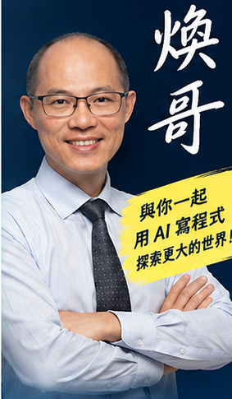
AIIS
AI and Information Security
人工智慧與資訊安全
AIIS_L0
AI Revolution × Information Security
✨ Welcome to started! ✨

Slide 2

📋
課程大綱
Course Overview
1
Four Industrial Revolutions
2
AI Revolution : ANI / AGI / ASI
3
AI × Information Security
4
Asset / Threat / Vulnerability / Risk
5
AI Weather Security Center (CWA Open Data)
6
AI Engineering Toolchain
7
First Hands-on Lab
8
What's Next?
Let's get started! 🚀

Slide 3
⚙️
四大工業革命
Four Industrial Revolutions
🏭 第一次
工業革命
⚡ 第二次
能源革命
💻 第三次
資訊革命
🤖 第四次
AI 革命
機械化
電力/石油
電腦/網路
人工智慧
Machine Power
18世紀末
Energy Power
19-20世紀
Information Power
20世紀末
Intelligence Power
21世紀
✨ AI 放大的是人類的智慧。 Next Level! 🚀

Slide 4
🧠
AI 革命三個階段
Three Phases of AI Revolution
ANI
Artificial Narrow Intelligence
AGI
Artificial General Intelligence
ASI
Artificial Superintelligence
現在
未來
更遠的未來
特定任務
(語音、圖像、分類、偵測)
通用智慧
(跨領域學習、自主推理)
超越人類
(超級自我迭代與演化)
“ AI 正在快速發展，我們需要更強的安全意識！” 🛡️

Slide 5
🚀
ANI 的三個階段（本課教學框架）
Three Stages of ANI (Our Teaching Framework)
1. Discriminative AI
2. Generative AI
3. Agentic AI
辨識 / 分類 / 預測
生成
規劃 / 使用工具 / 執行
• Spam / Not Spam
• Phishing / Legitimate
• Normal / Attack Traffic
• Text / Code
• Image / Audio / Video
• Vibe Coding API 端點
• Plan → Act → Observe
• 讀寫檔案、執行指令
• Multi-Agent 自主協作
從分析 → 生成 → 行動，AI 的能力正在擴大！ ⚡

Slide 6
💎
用「小偷東西」理解資安風險
Asset / Threat / Vulnerability / Risk
💎
Asset (資產)
🦹‍♂️
Threat (威脅)
🔓
Vulnerability (漏洞)
⚠️
Risk (風險)
有價值的東西
潛在的小偷
鎖沒做好
造成的損失
• 現金、手機、電腦
• 存摺、重要資料
• API Key、使用者密碼
• Attacker (駭客)
• 惡意事件、天災
• 內部人員違規濫用
• 門未鎖、窗戶沒關
• 弱密碼、SQL 注入
• 未經驗證的 API 端點
• 財務損失、資料外洩
• 業務中斷、信譽受損
• 無法挽回的災難
“ 沒有 Asset，就沒有 Risk！資安從盤點資產開始！” 🛡️

Slide 7
🛡️
資訊安全的 CIA 三要素
The CIA Triad
🔒 Confidentiality
機密性
✅ Integrity
完整性
⚡ Availability
可用性
誰可以看？
誰可以改？
需要時能不能用？
• 帳號密碼保護
• API Key 私密保護
• 個人隱私與資料加密
• 資料正確性防護
• 防止未授權竄改
• 可追溯性與校驗碼
• 服務不中斷運作
• 抵抗 DDoS 攻擊
• 備援與穩定運作
✨ Security = Trust ! 資訊安全是建立信任的唯一基石！ ✨

Slide 8
🎓
最後的話
Final Message
“ AI is the capability.
Cybersecurity is the discipline.
AI proposes.
Human understands.
Security validates. ”
—— 煥哥
16 週，一個完整的 AI × 資安學習旅程。讓我們一起出發！ 🚀

Slide 9

☀️ Thank You !
See you in AIIS_L1 !
人工智慧與資訊安全 · 共同守護更安全的數位世界！

